Slide 1
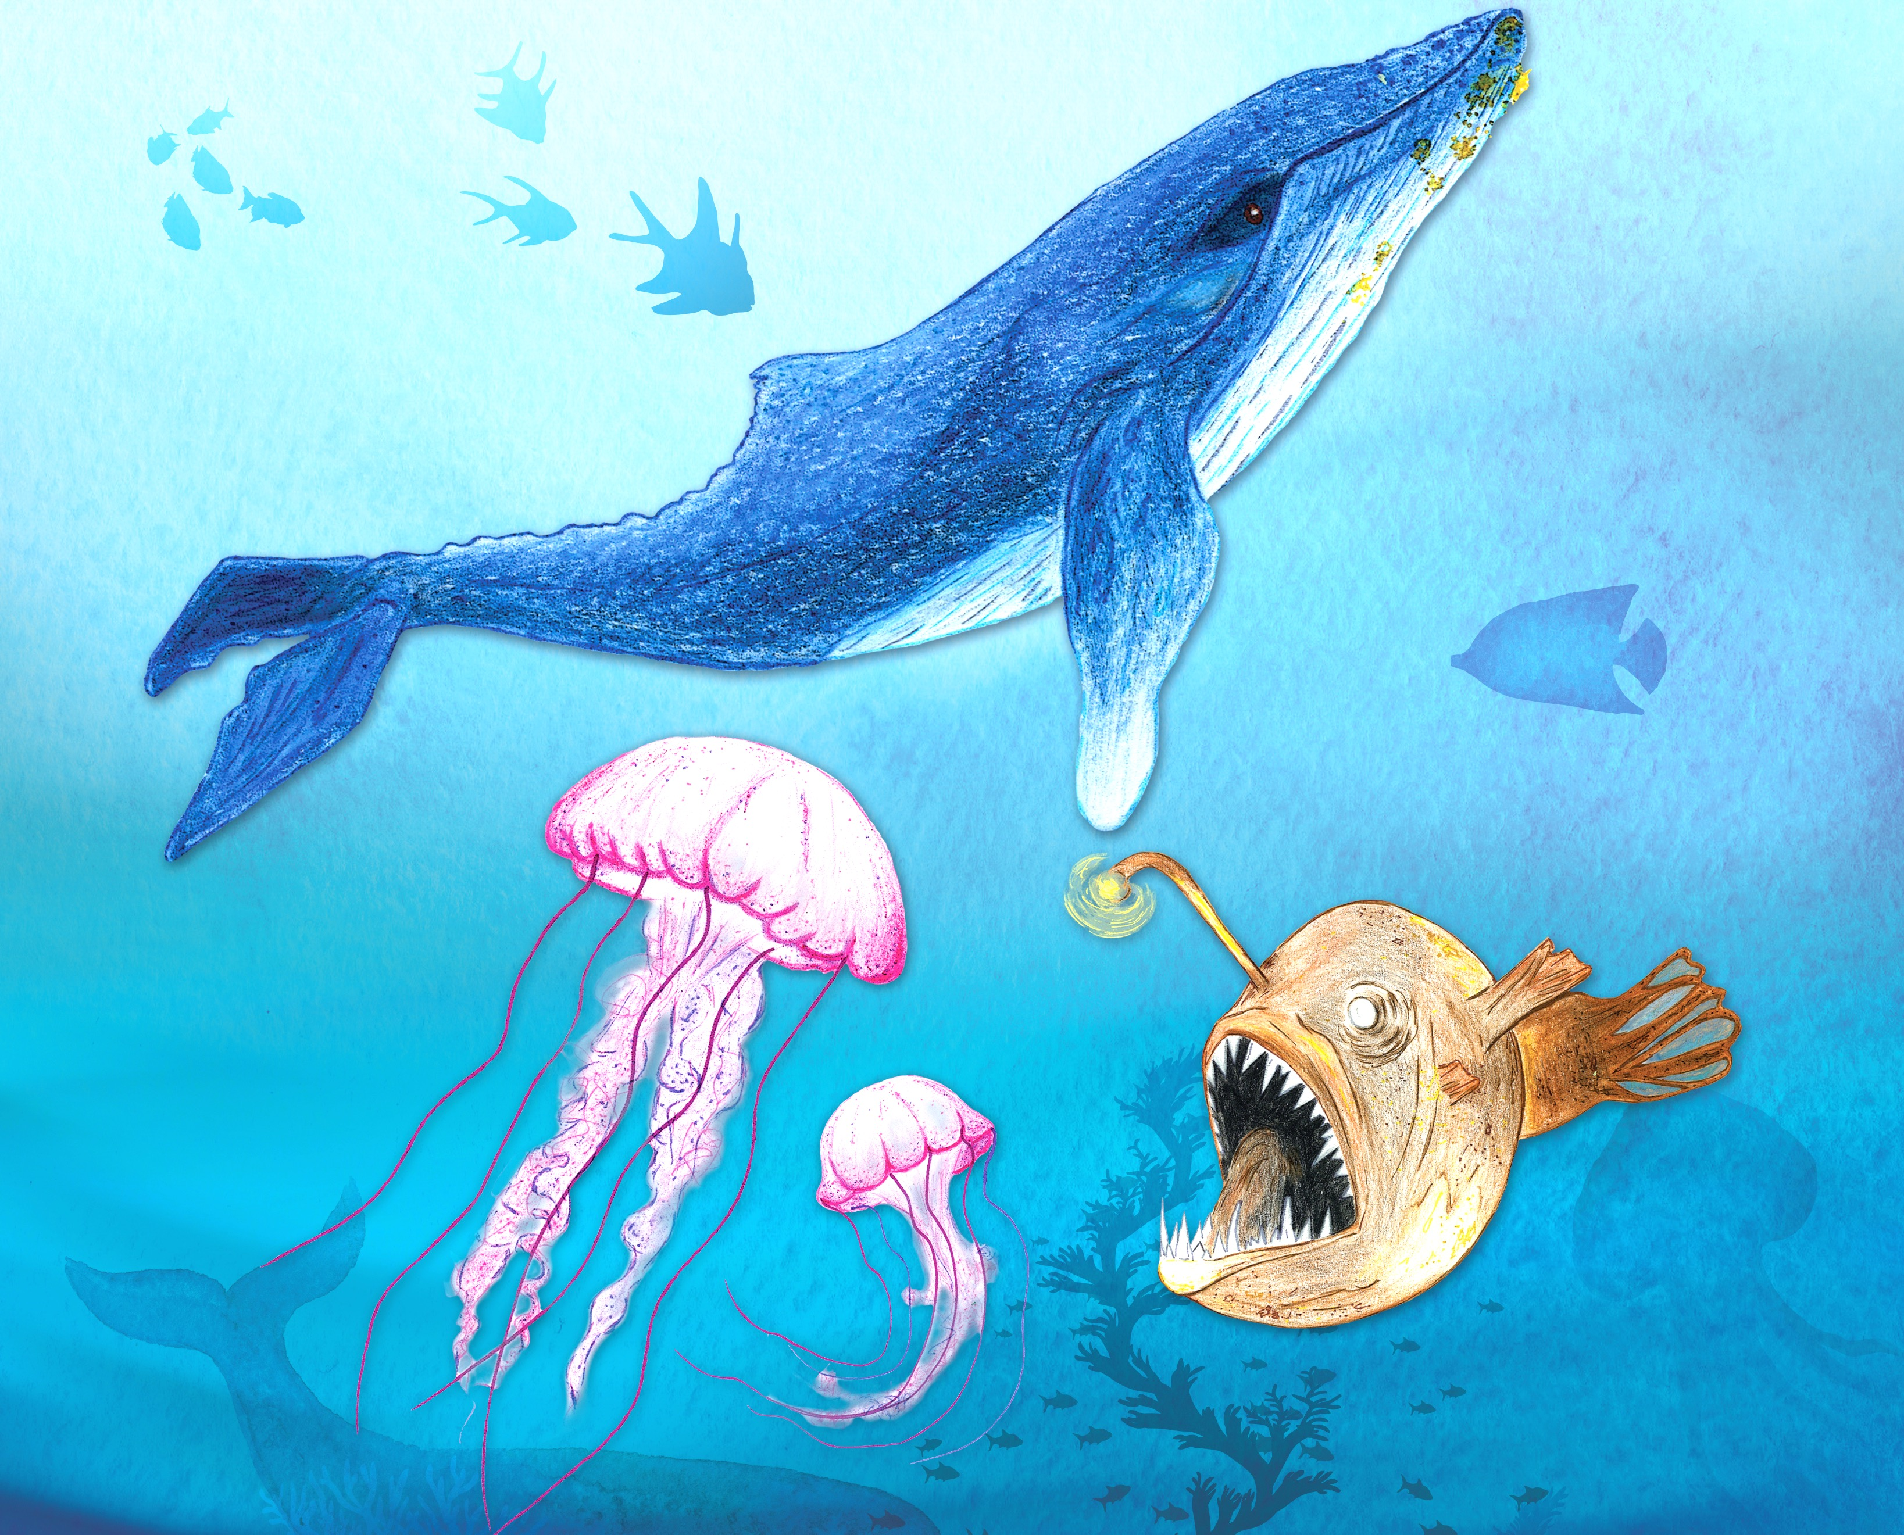
El valor de los mares: fondos marinos
Elva Escobar Briones
sábado 4 de marzo
Sala Juárez, Museo Universum.

Slide 2

Curso de divulgación científica

Slide 3
http://oceanexplorer.noaa.gov/okeanos/explorations/ex1605/dailyupdates/media/video/0626-volcano/0626-volcano.html

Slide 4
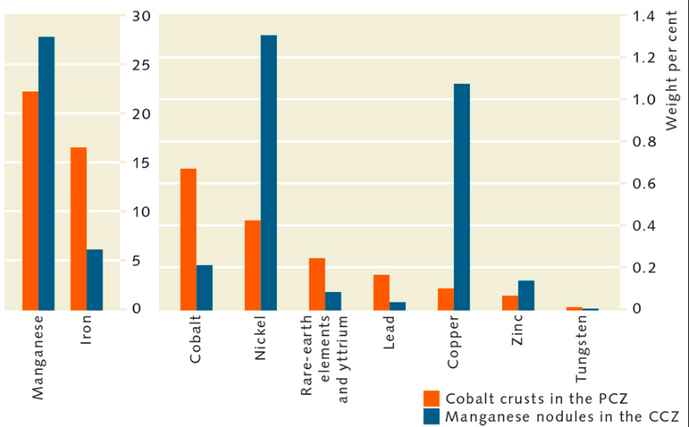
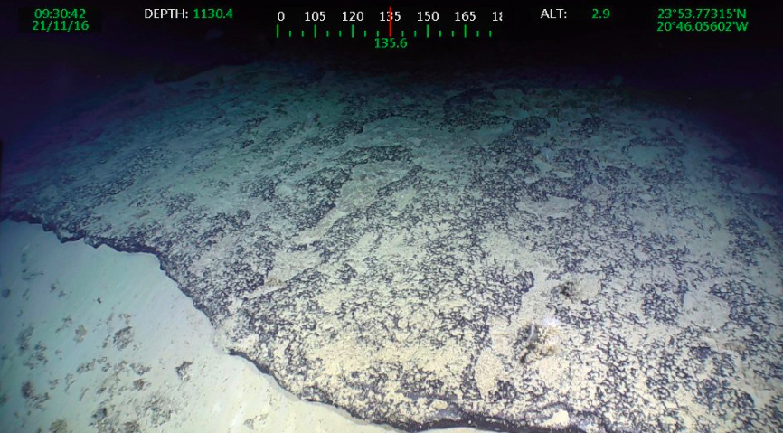
Cortezas ricas en cobalto
Porosidad (60%)
Área superficial específica alta (300 m2/g)
Tasa de crecimiento lenta (1-6 mm/Ma)
Absorción superficial grande de metales del agua

Slide 5
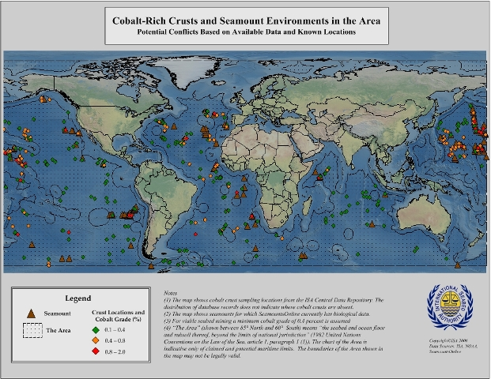
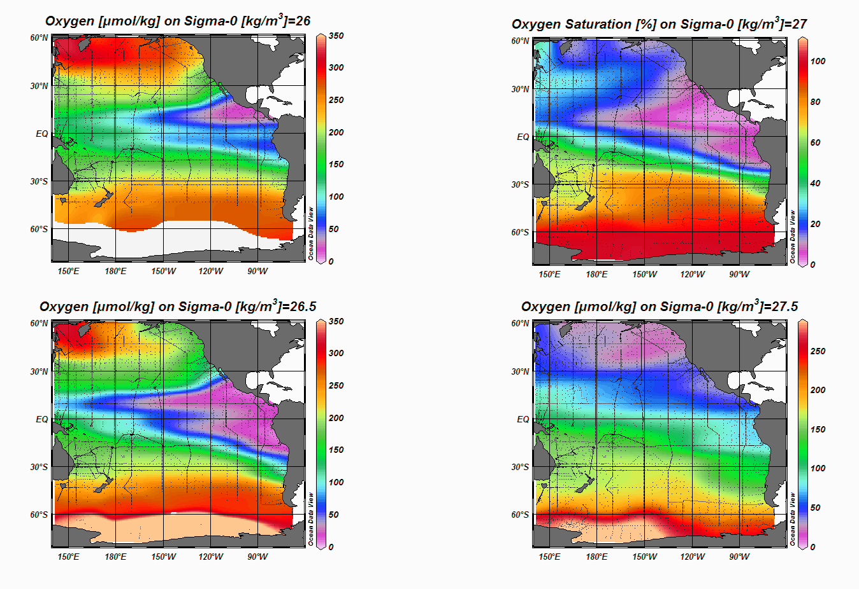
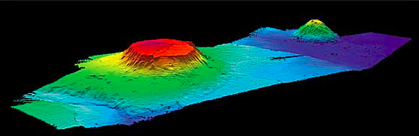
Ocurrencia de las cortezas ricas en cobalto
Montes marinos, guyots, dorsales
Profundidad 800-2,200 m
Corteza más gruesas ≈1,500-2,500 m
Por debajo de zona de oxígeno mínimo

Slide 6
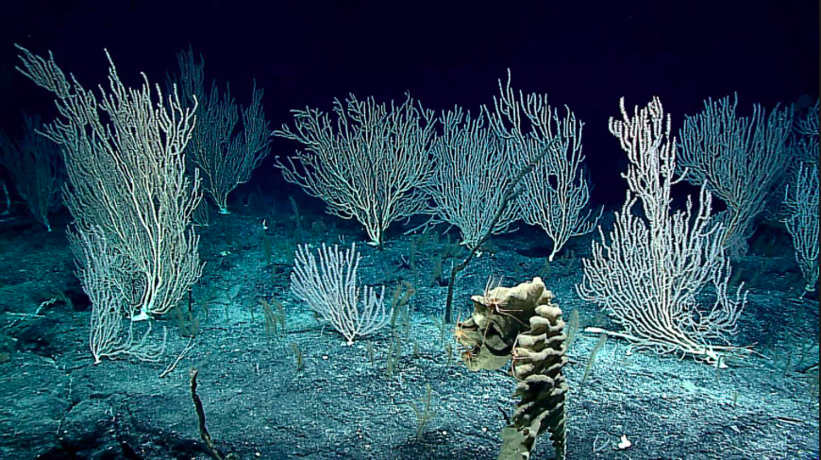
Comunidades biológicas tipo asociadas a costras de cobalto

Slide 7
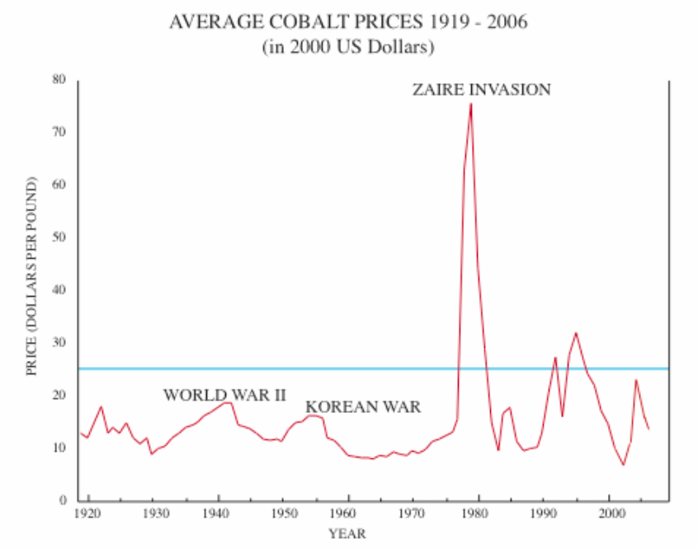
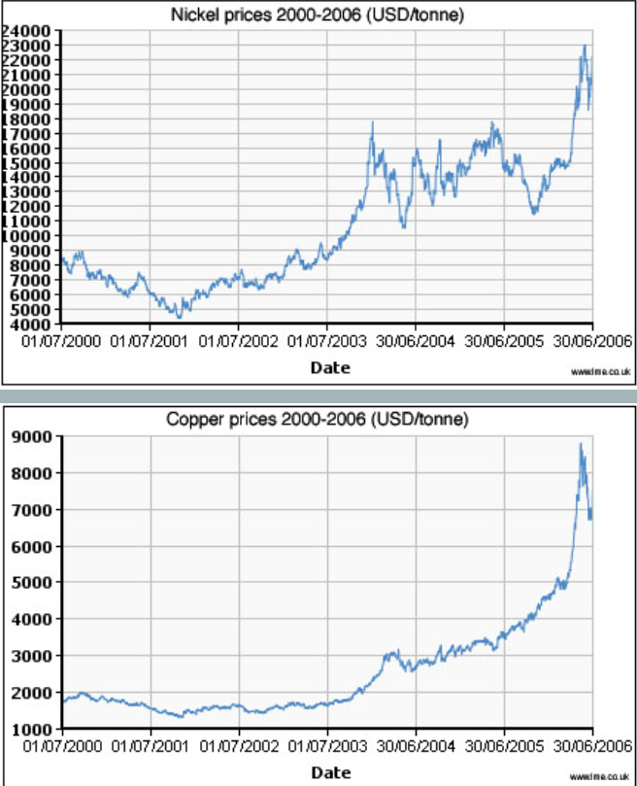
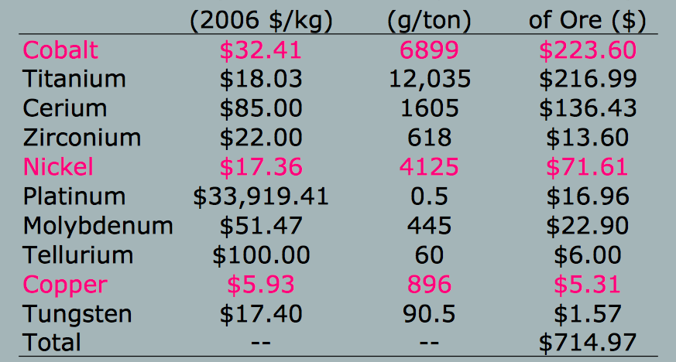
Valor en el mercado
Área con corteza: 6.35 mi km²
Biomasa seca corteza: 2 x 10¹¹ T
Cantidad total Co: 10⁹T
Precios Prom Cobalto
Invasión Zaire
2ª Guerra Mundial
Guerra Corea
Valor T corteza del Pacífico Central Ecuatorial
Precio Prom Contenido Prom Valor/T

Slide 8
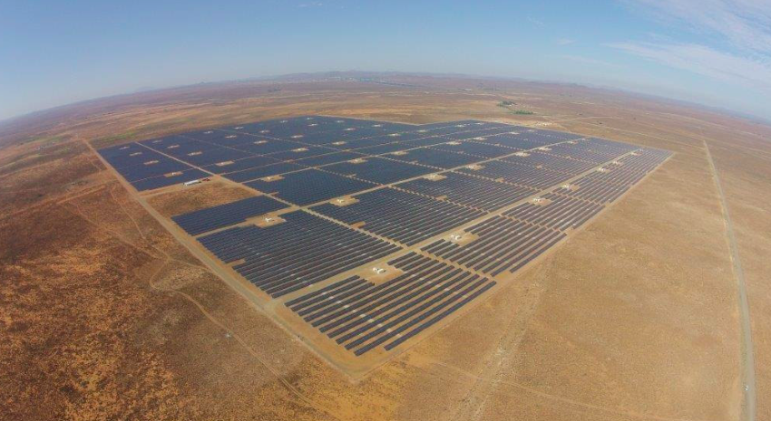
¿Por qué requerimos estos minerales?

Slide 9
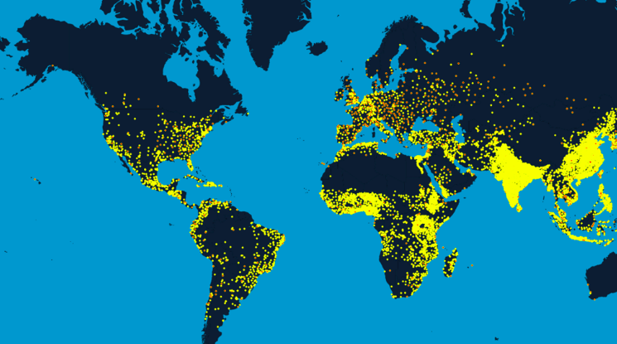
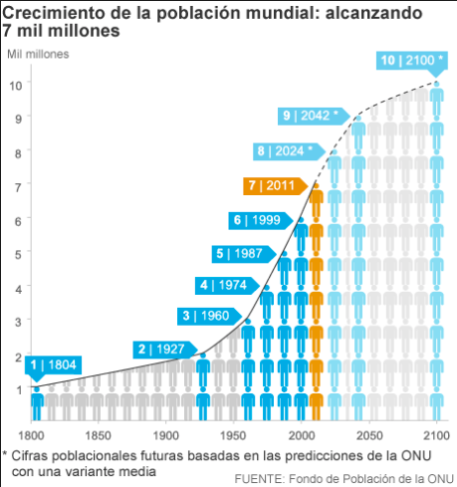
Población mundial:
Creciendo, urbanizando y envejeciendo

Slide 10
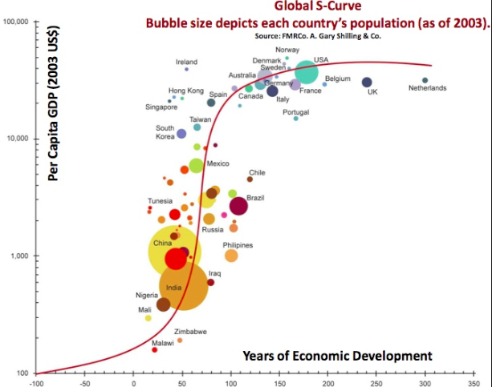
La economía mundial:
Crecimiento lento, cambio geográficos y predominio de la clase media

Slide 12
Espacio de Discusión

Slide 13
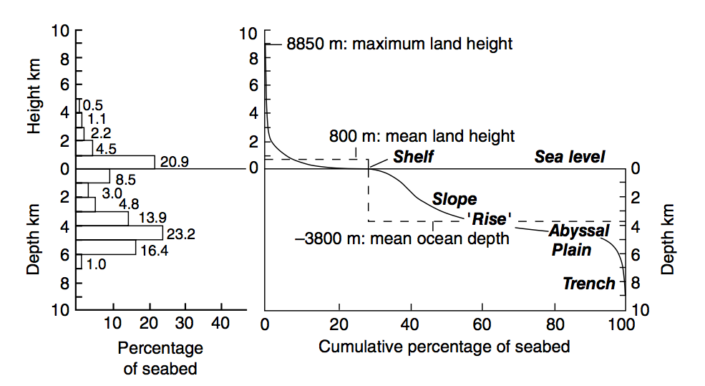
Distribución de las zonas batimétricas en el planeta
Tyler et al, 2016

Slide 14
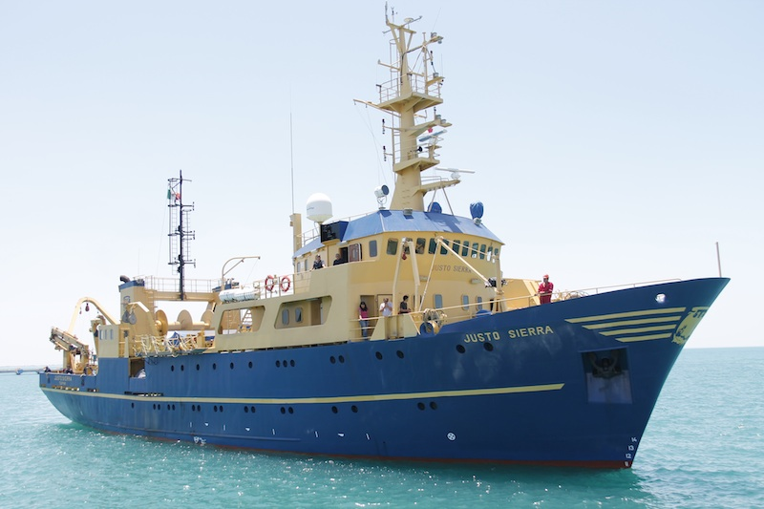

Slide 15
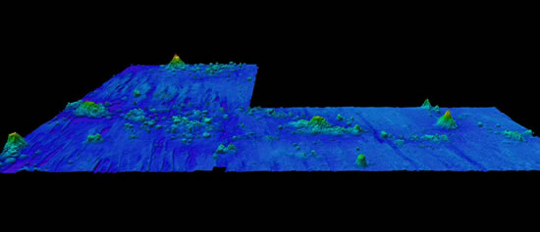
Fuente: C. Mortera

Slide 16
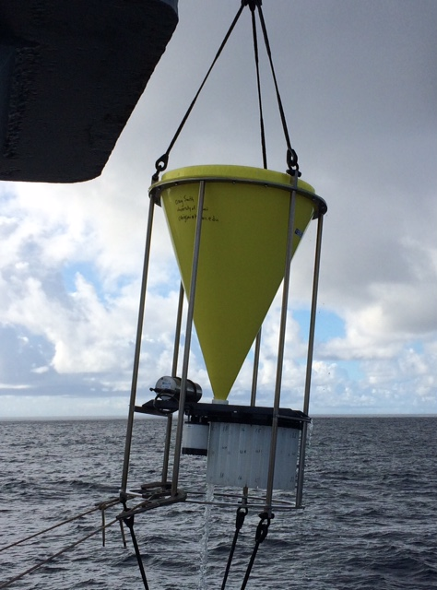

Slide 17
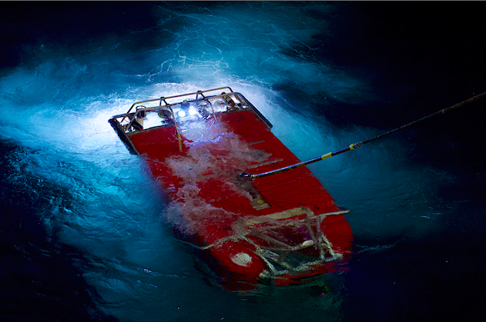


Slide 18
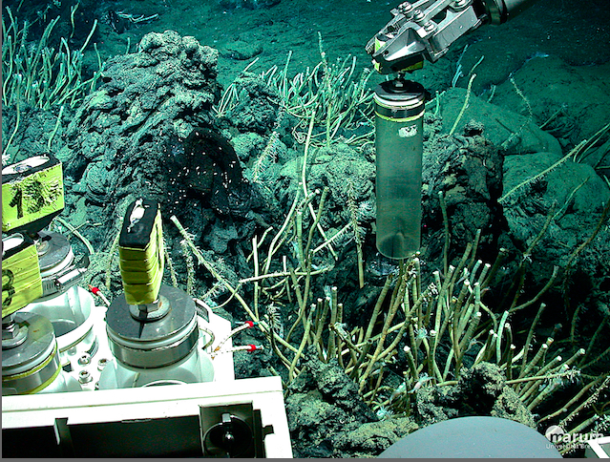

Slide 19
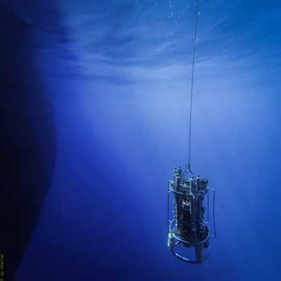
Fuente: Internet

Slide 20
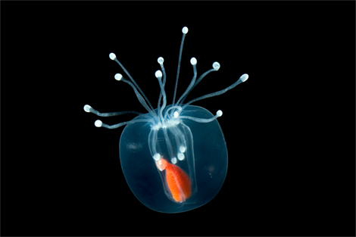
Fuente: Censo de la vida marina

Slide 21
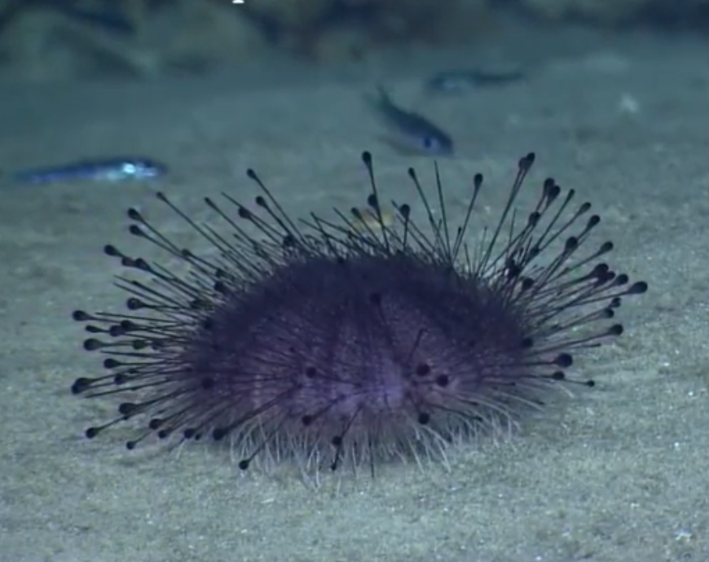

Slide 22
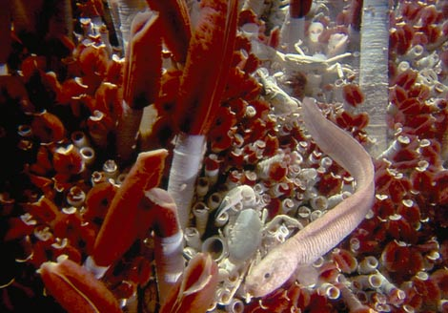


Slide 23
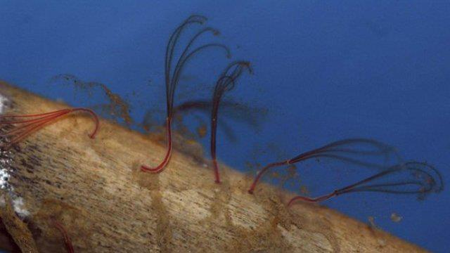
Fuente: Internet

Slide 24
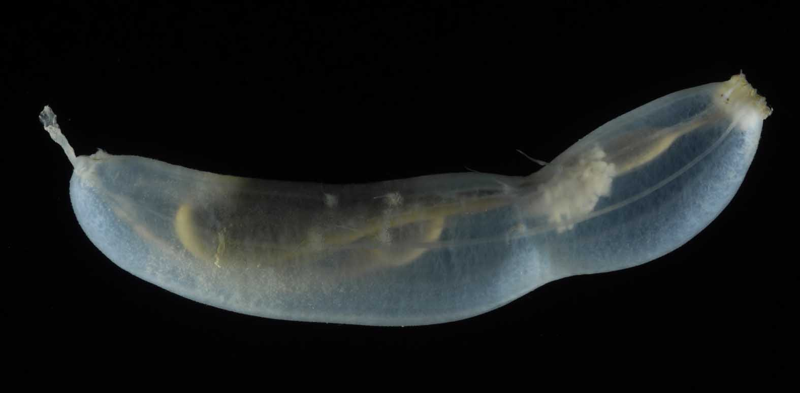
Fuente: Censo de la vida marina

Slide 25
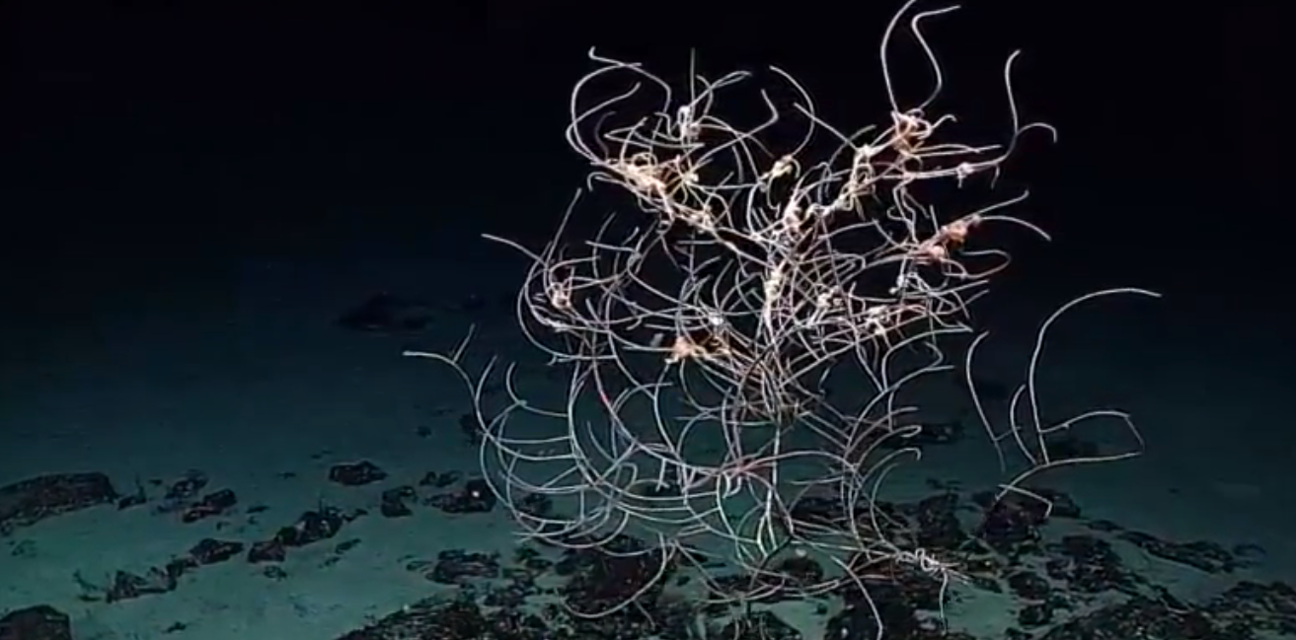

Slide 26
http://oceanexplorer.noaa.gov/okeanos/explorations/ex1605/dailyupdates/media/video/0624-vent/0624-vent.html

Slide 27
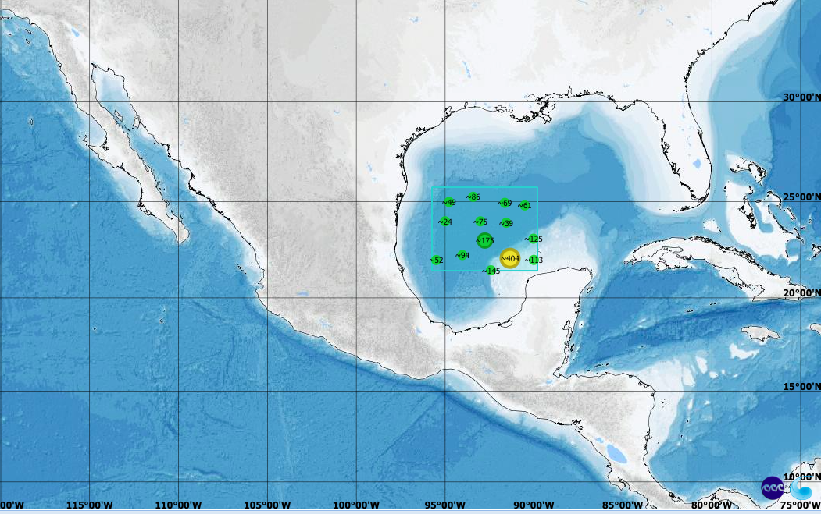
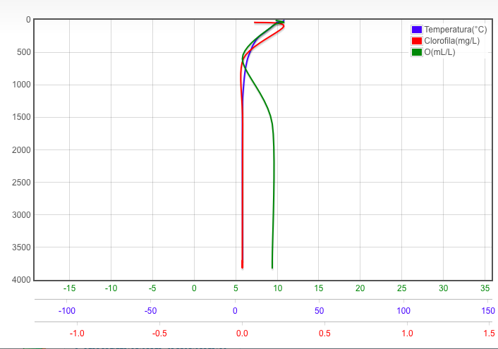
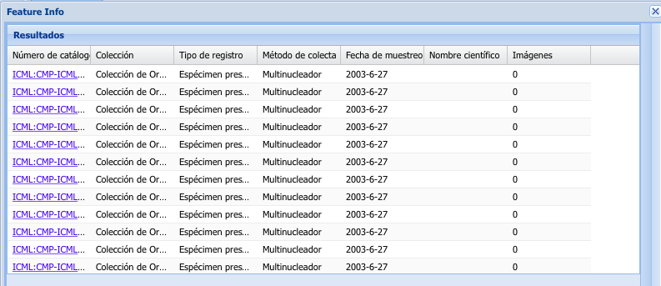
Base de datos UNINMAR
http://www.icmyl.unam.mx/uninmar/mapa.jsf;jsessionid=fb4c21ac5624fd52a93476b26afb#zoom=5&lat=21.70167&lon=-101.69678&layers=B00T

Slide 28
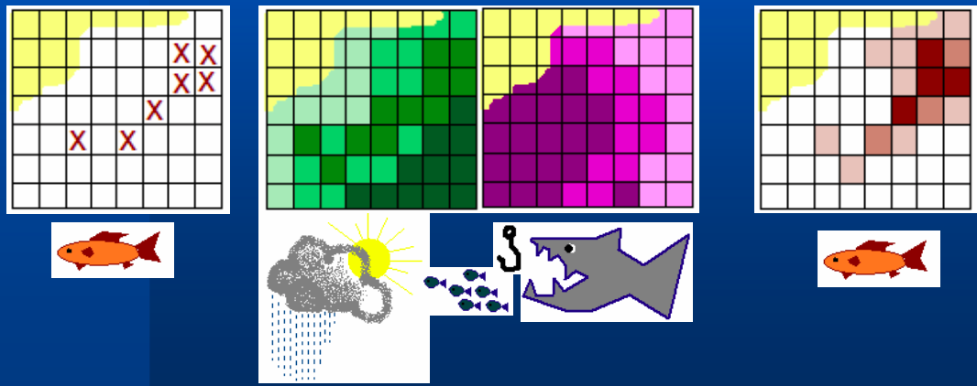
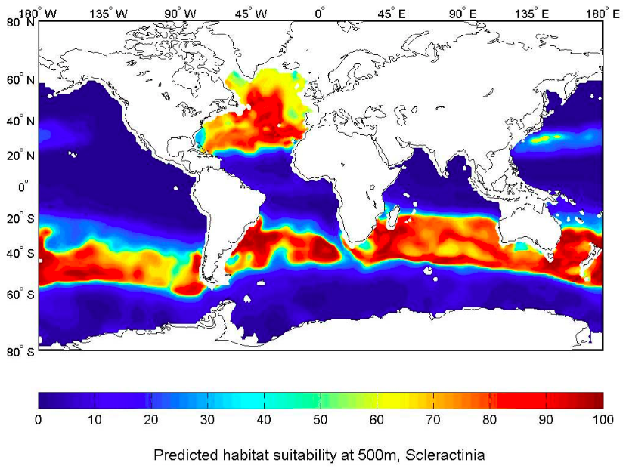
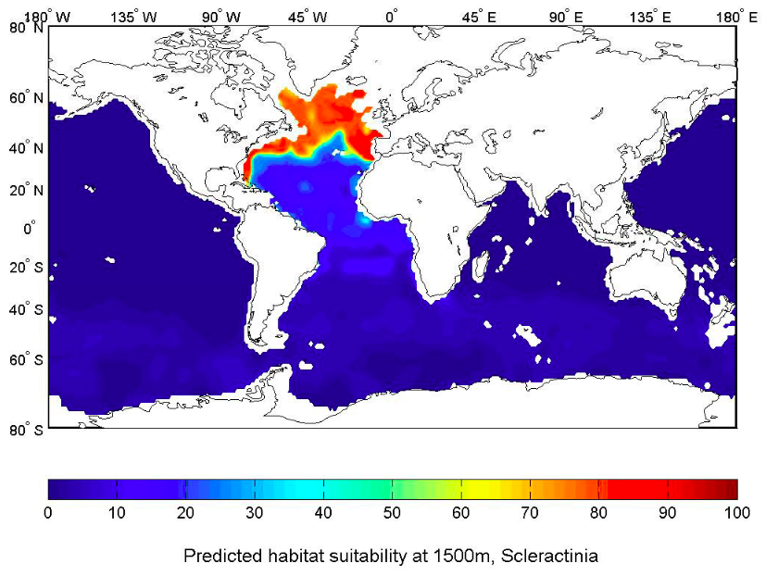
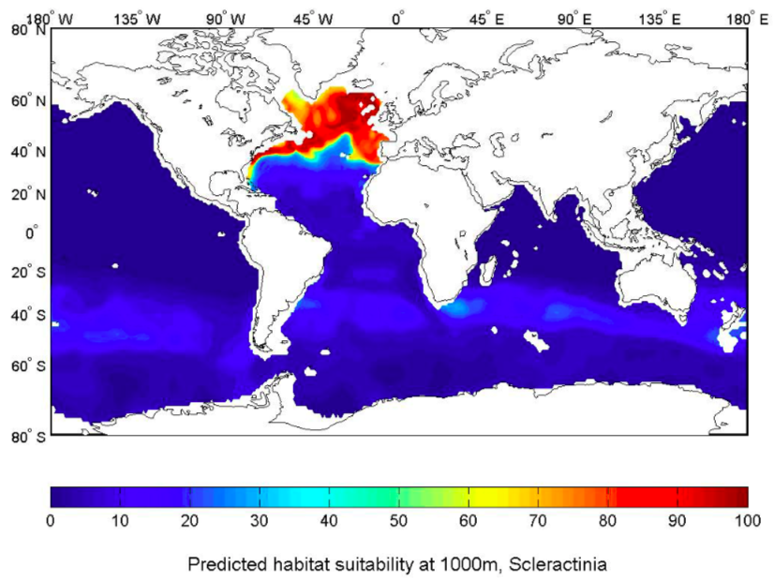
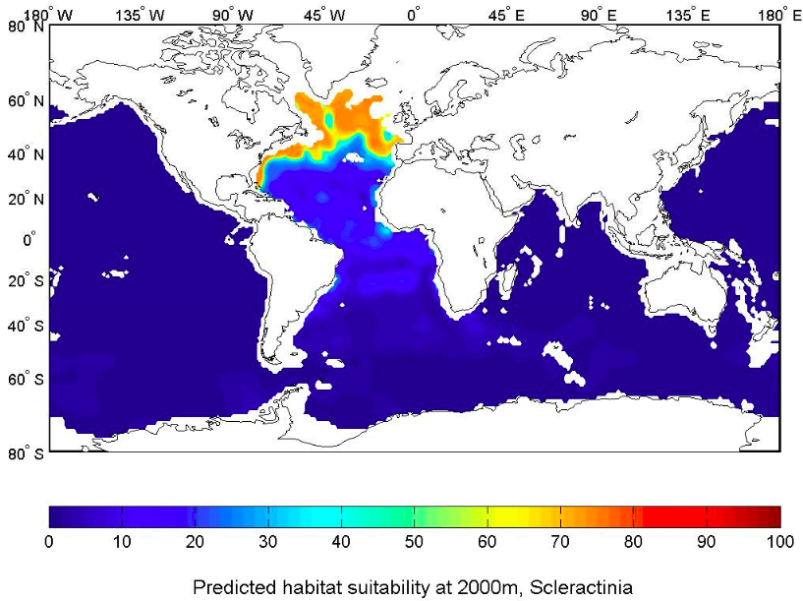
Herramientas biológicas
Observaciones + factores ambientales= predicción

Slide 29
¿qué recibimos de los mares?

Slide 30
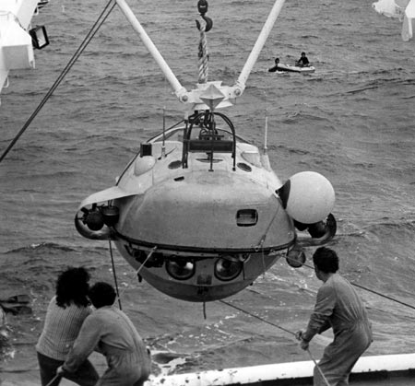
El sueño de ser un gran explorador

Slide 31
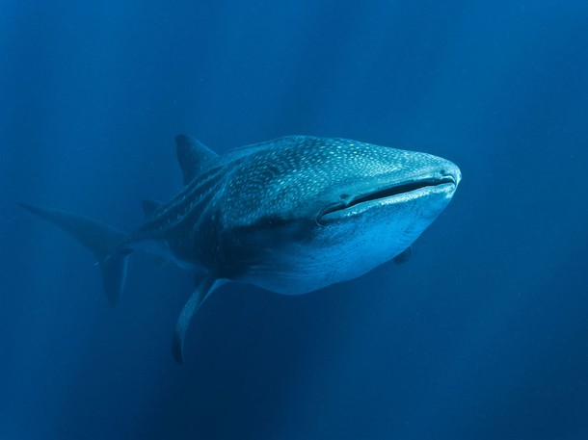
El hogar de los animales marinos

Slide 32
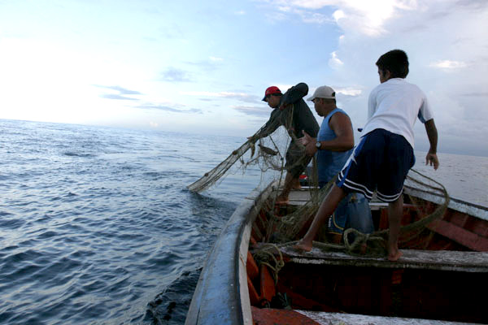
Es una fuente de trabajo

Slide 33
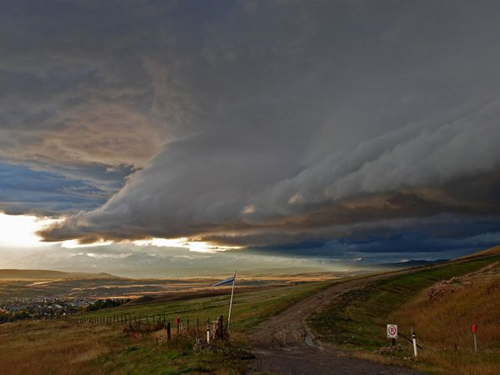
Dan lluvia y agua
a las comunidades

Slide 34
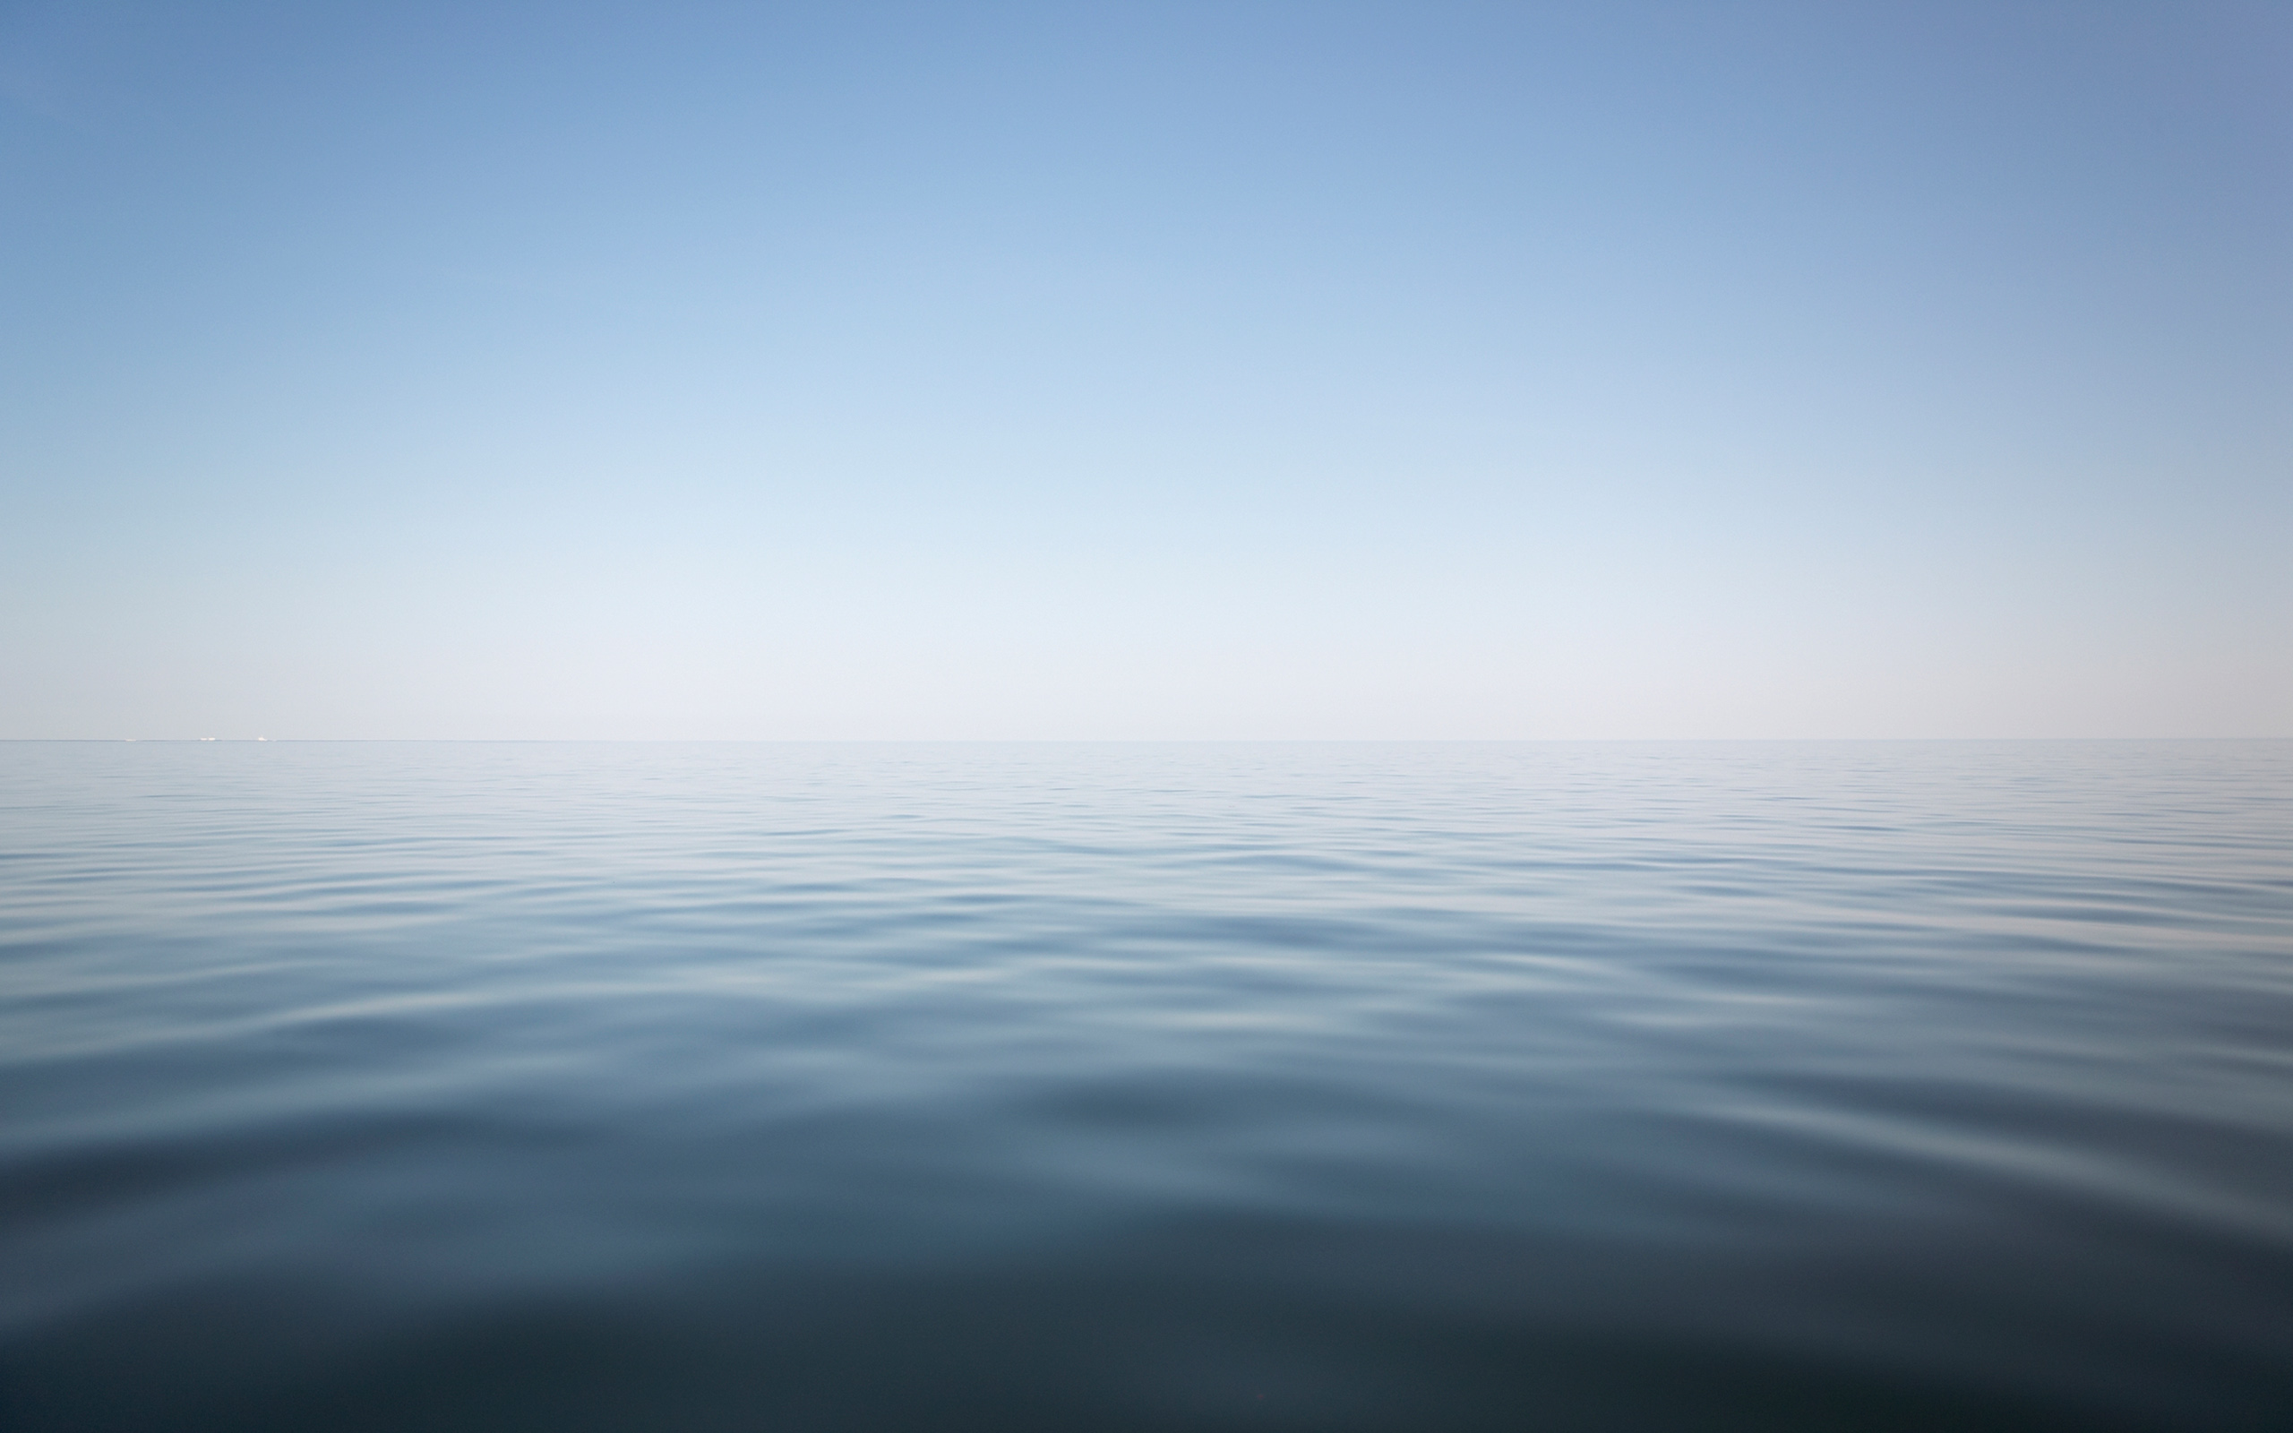

Slide 35
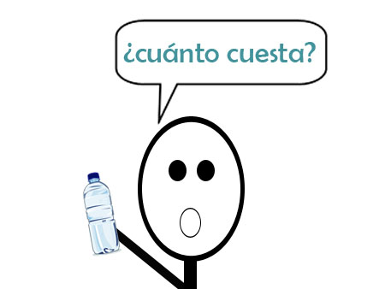
El mar

Slide 36
Dimensión de los beneficios: servicios de los ecosistemas marinos
Mares contribución importante (De Groot et al. 2012)
Total por servicios
  USD 490 año⁻¹ha⁻¹ mar abierto
  USD 350,000 año⁻¹ha⁻¹ arrecife
Valor global coral
  USD 798 miles de millones año⁻¹ha⁻¹ (Cesar, Burke & Pet-Soede, 2003)
  Hawaii USD 1 million año⁻¹ha⁻¹ (Cesar, Burke and Pet-Soede, 2003)
Total global almacén de C USD 74 – 222 miles de millones año⁻¹(GOC, 2014)

Slide 37
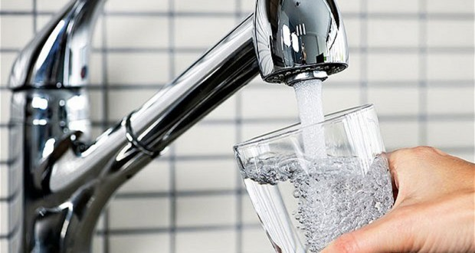
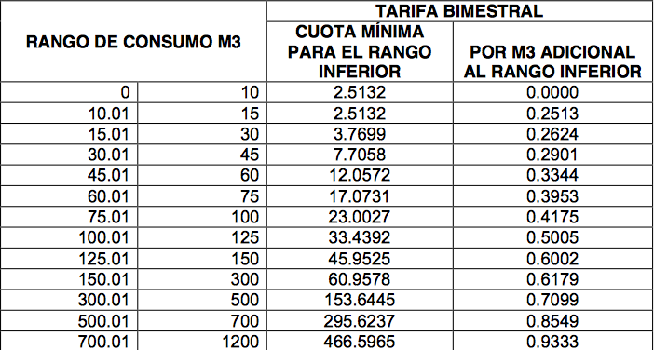
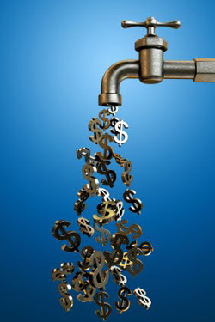
EL AGUA DEL PLANETA

Slide 38
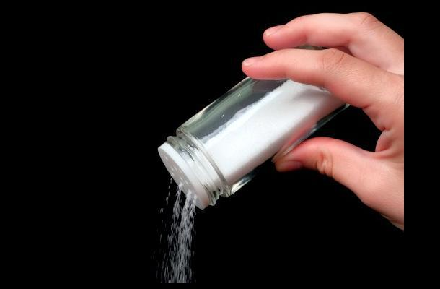
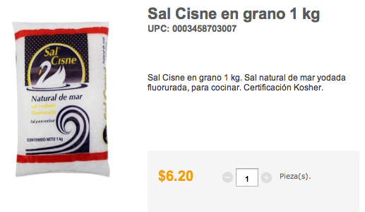
La Sal

Slide 39

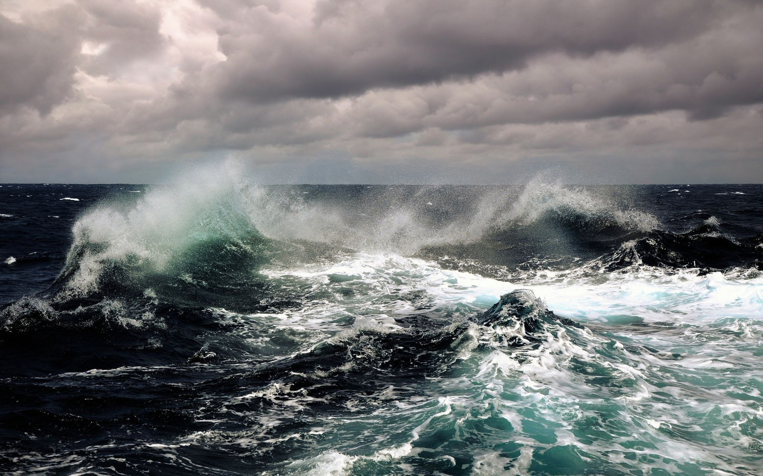
Fuente de energía
Una ola =
35 y 60 kW/min

Slide 40
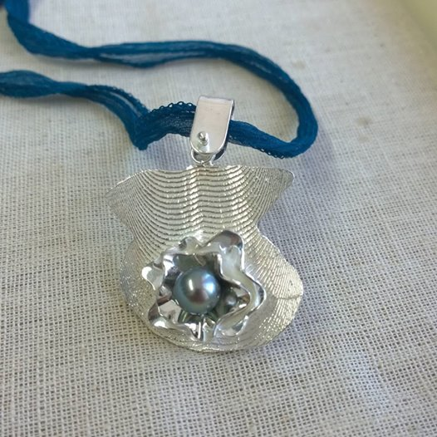
Perlas
del Golfo de California
$25,000 M.N.

Slide 41
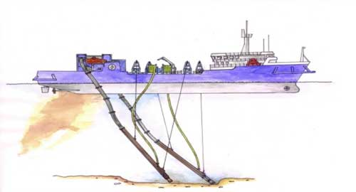
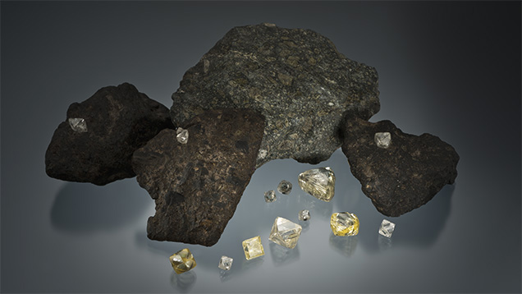

Diamantes del
fondo marino
$27,000 USD /carat

Slide 42



Recursos marinos
Importancia en la economía
Sulfuros polimetálico
Nódulo polimetálico
Costras de cobalto
y ferromanganosas
Minerales
Hidrotermalismo

Slide 43


Petróleo

Slide 44










USO DE ENERGÍA
APORTACIÓN de ENERGIA
ROBÓTICA
NANOTECONOLOGÍA
ECOGENÓMICA
FIBRA
OPTICA
IMÁGENES
DIGITALES
CÓMPUTO ALTO RENDIMIENTO Y NUBE

Slide 45

¿Y la vida del mar Cuánto vale?
Valor de la existencia de especies
Valor como una fuente futura de productos medicinales

Slide 47

Corregir la miopía cuesta $35,000 M.N.
Imagínate
cuánto pagarías para volver a ver?

Slide 48

Algas que pueden curar la ceguera
Chlamydomonas reinhardtii, y proteina llamada channelrhodopsina-2
Science

Slide 49






Medicinas de un caracol y de una esponja
Tratamiento para dolor y para el cáncer
Cien mil pesos

Slide 50



El valor de la protección
Bosque de manglar o Madera
Arrecife de coral o Peces de acuario
Pastos marinos o canales.

Slide 51

Un desastre anunciado
Vilma

Slide 52

¿Cuánto va a costar recuperar su casa?
Necesitan protección

Slide 53


Rellenar las playas con arena
cuesta 1000 millones de pesos
Turismo = $ xxxxxx pesos por día

Slide 54
Para ti
¿por qué es importante el mar?

Slide 55

A mi amigo Fernando
el mar le inspiró a escribir
un libro

Slide 56

A mi me llevó a explorarlo desde las profundidades

Slide 57
¿por qué es importante para otros?

Slide 58
Ve si tu respuesta está incluida
Es muy bonito.
Se puede nadar.
Permite convivir con amigos y la familia.
Se puede navegar.
Nos da alimento por la pesca.
Le da trabajo a mi papá.
Es interesante.
Tiene muchos animales.
Para inspirarte y escribir una canción.

Slide 59


El verdadero viaje de descubrimientos no consiste en buscar nuevos paisajes sino en tener nuevos ojos.
Marcel Proust
http://oceanexplorer.noaa.gov/okeanos/explorations/ex1605/dailyupdates/media/video/0501-hydrothermal-vents/0501-hydrothermal-vents.html
Gracias!
Elva Escobar Briones
Instituto de Ciencias del Mar y Limnología
escobri@cmarl.unam.mx

